Slide 1
English World
8 rue Georges de la Tour 54000 Nancy
03 83 30 77 62
www.medicalworld.fr
@EnglishWorldOfficiel medicalworld.fr

Slide 2
TEST DE POSITIONNEMENT

Slide 3
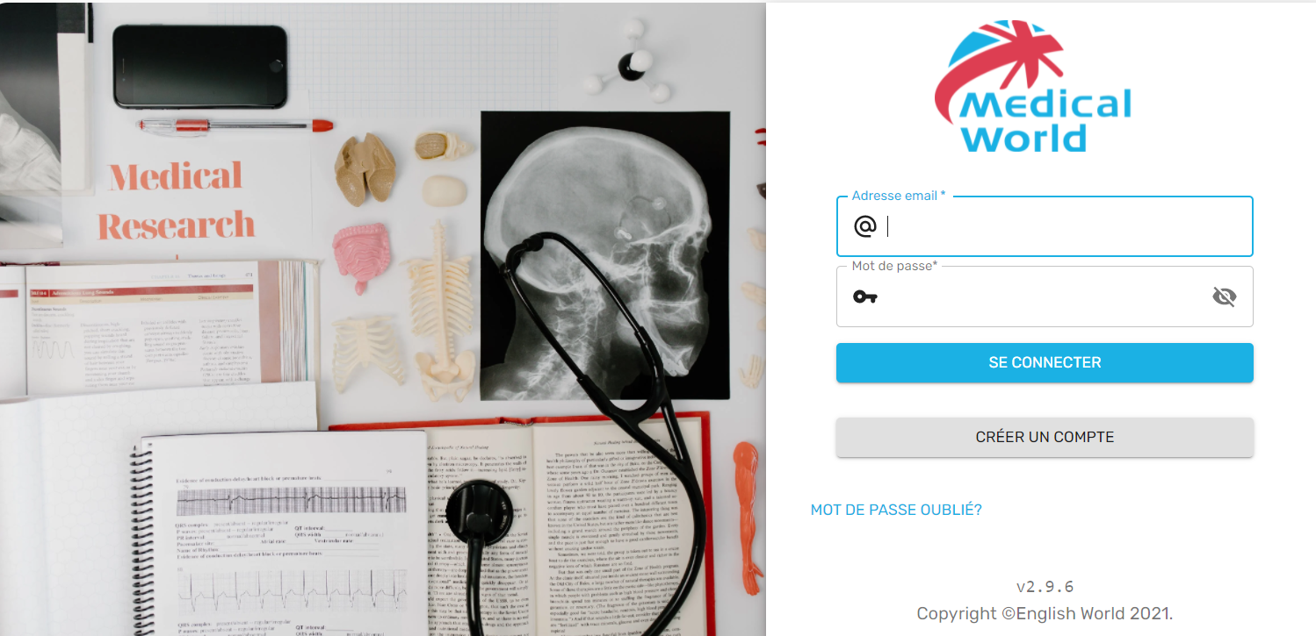
TEST EN LIGNE
Effectuez le test en ligne avant le :
1- Rendez-vous sur le site: https://englishworld-learning.fr/
Ne pas utiliser cette partie avant le test
Allez directement sur cette partie, entrez le mot de passe : MWSARREBOURG et cliquez sur : « créez votre compte avec un code d’accès »

Slide 4
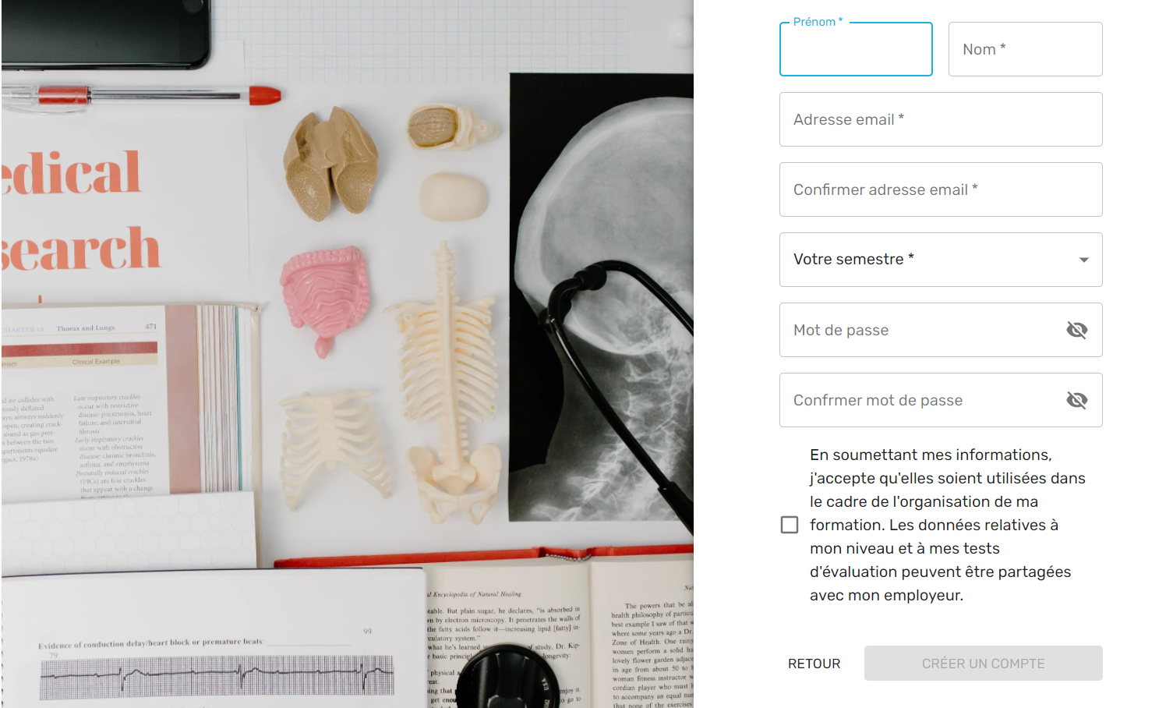
TEST EN LIGNE
Important:
Vous devrez remplir tous les champs de la page « votre compte »
Sélectionnez votre semestre
Insérez votre adresse email ainsi qu’un mot de passe pour créer votre compte
Vérifiez que l’adresse email que vous renseignez est correcte.

Slide 5
TEST EN LIGNE
Le test vous permet d’évaluer votre niveau d’anglais
Vos résultats seront affichés à la fin du test
Vous pourrez ensuite accéder à un programme adapté à votre niveau
Le test est composé de 60 questions et comprend des questions de :
Grammaire,
Vocabulaire
Compréhension de textes
Compréhension orale
Il est à réaliser en 50 minutes maximum et en une fois.

Slide 6
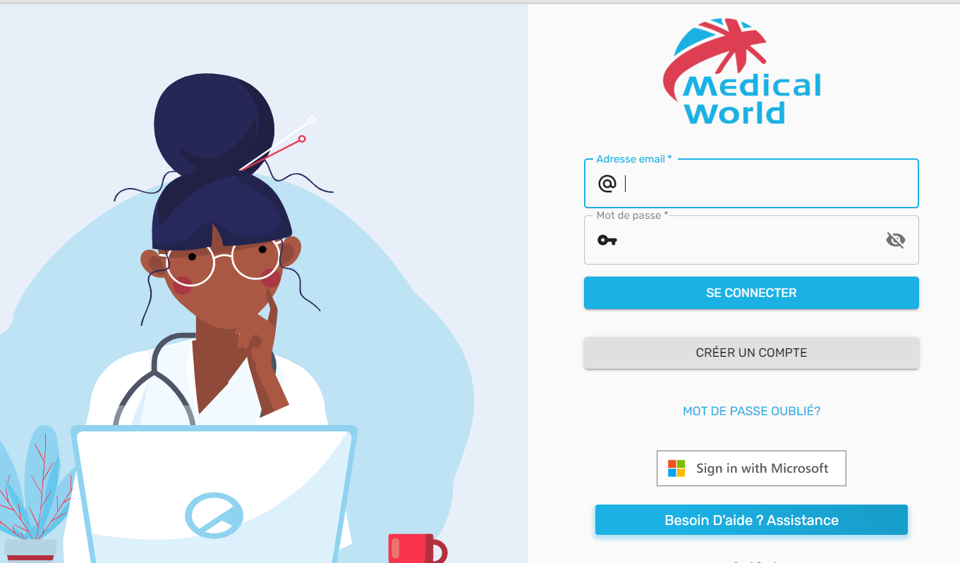
SE CONNECTER
Rendez-vous sur le site: https://englishworld-learning.fr/
Indiquez votre adresse e-mail et votre mot de passe que vous avez utilisé lors de la création de votre compte.
Cliquez sur « se connecter »
Cliquez ici si vous rencontrez des difficultés pour accéder à votre plateforme.
Vous pouvez également envoyer un message à: https://englishworld.atlassian.net/servicedesk/customer/portals

Slide 7
Configurations requises pour l'utilisation de la plateforme
Configuration requise - À tout moment, n'importe où - à l'aide d'un ordinateur ou d'un appareil mobile compatible : Les administrateurs peuvent accéder aux résultats des apprenants, aux temps de connexion, aux progrès, etc. Les apprenants peuvent améliorer et pratiquer leur anglais.
Système d’exploitation | Windows 7 - Windows 10 Mac OS X 10.9 (Mavericks) - macOS Catalina (10.15) Linux/Ubuntu Google Chrome OS iOS 11 - iOS 13 Android OS 5 (Lollipop) - Android 10 | Connexion internet | Ordinateur : 1 Mbps ou mieux (haut débit recommandé) Appareil mobile et Chromebook: 4G ou mieux (Wi-Fi recommandé)
 |  | Matériel recommandé | 2GB de RAM (minimum) 4GB ou plus de RAM (recommandé) Haut-parleur (casque ou écouteurs recommandés)
Navigateur web | Google Chrome v72 ou plus récent Microsoft Edge v77 ou plus récent | Appareil mobile | iPhone 6 ou plus récent iPad 3rd génération ou plus récent

Slide 8
PRESENTATION DU PROGRAMME ET DES EVALUATIONS

Slide 9
PROGRAMME SEMESTRE 1
10h (e-learning) et 10h (présentiel)
1. Profession infirmier/ infirmière
2. L’environnement hospitalier
3. Anatomie
Maladies et symptômes
Hygiène et maladies infectieuses
Gastroentérologie

Slide 10
EVALUATIONS SEMESTRE 1
Utilisation de la plateforme e-learning
Taux de réalisation du programme : 100%
• Taux de réussite des exercices proposés : 80%
PARTICIPATION ORALE lors du présentiel
Prise de parole sollicitée : 2 pts
Prise de parole spontanée : 2 pts
Degré de maîtrise langue : 2 pts
Maîtrise du vocabulaire médical : 2 pts

Slide 11
PROGRAMME SEMESTRE 2
5h (e-learning) et 5h (présentiel)
1. Médicaments et matériel médical
2. Admission du patient à l’hôpital
3. La douleur : gestion et évaluation
Les maladies mentales
Chirurgie et soins post opératoires

Slide 12
EVALUATIONS SEMESTRE 2
Utilisation de la plateforme e-learning
Taux de réalisation du programme : 100%
• Taux de réussite des exercices proposés : 80%
PARTICIPATION ORALE lors du présentiel
Prise de parole sollicitée : 2 pts
Prise de parole spontanée : 2 pts
Degré de maîtrise langue : 2 pts
Maîtrise du vocabulaire médical : 2 pts

Slide 13
PROGRAMME SEMESTRE 3
5h (e-learning) et 5h (présentiel)
Cardiologie
Situations d’urgence
Nutrition et obésité
Ethique

Slide 14
EVALUATION SEMESTRE 3
EVALUATION ECRITE (1h30)
Epreuve de connaissance du vocabulaire professionnel courant (Semestres 1, 2 et 3)
• Compréhension de texte : 5/200
• Vocabulaire et termes médicaux : 15/20
Utilisation de la plateforme e-learning
Taux de réalisation du programme : 100%
• Taux de réussite des exercices proposés : 80%

Slide 15
PROGRAMME SEMESTRE 4
2h30 (e-learning) et 2h30 (présentiel)
1. Compréhension de textes médicaux
Traduction de termes médicaux (maladies, symptômes …)
Syntaxe : dans la traduction précise des verbes, temps et modaux
4. Traduction de textes médicaux (anglais vers français)

Slide 16
EVALUATION SEMESTRE 4
EVALUATION ECRITE (1h30)
Traduction d’un article médical
• Compréhension globale du texte : 5/20
• Précision du vocabulaire et des termes médicaux : 10/20
• Syntaxe (temps, groupe verbal …) : 5/20
Utilisation de la plateforme e-learning
Taux de réalisation du programme : 100%
• Taux de réussite des exercices proposés : 80%

Slide 17
PROGRAMME SEMESTRE 5
5h (e-learning) et 5h (présentiel)
1. Compréhension de textes
2. Développement des techniques de résumé

Slide 18
EVALUATION SEMESTRE 5
EVALUATION ORALE (15 à 20 min en groupe) :
Présentation d’un article médical
Respect de la structure d’une présentation: 2,5/20
Contenu, qualité et pertinence de la présentation: 7,5/20
Précision du vocabulaire médical: 5/20
Syntaxe (groupe verbal, mots de liaison, temps utilisés...): 5/20
Utilisation de la plateforme e-learning
Taux de réalisation du programme : 100%
• Taux de réussite des exercices proposés : 80%

Slide 19
PROGRAMME SEMESTRE 6
2h30 (e-learning) et 2h30 (présentiel)
1. Abstract : méthodologie
2. Traductions des mots clés
3. Syntaxe : erreurs fréquentes
Traduction de la problématique
Maîtriser la syntaxe et le vocabulaire adapté à une production écrite

Slide 20
EVALUATION SEMESTRE 6
EVALUATION ECRITE
Rédaction de l’abstract du mémoire de fin d’étude
• Respect de la méthodologie de l’abstract : 5/20
• Présence et traduction précise des mots clés : 2,5/20
• Qualité de l’expression écrite : 5/20
• Précision du vocabulaire médical : 7,5/20
Utilisation de la plateforme e-learning
Taux de réalisation du programme : 100%
• Taux de réussite des exercices proposés : 80%

Slide 21
A BIENTÔT SUR NOTRE PLATEFORME !

